Slide 1
Ⅲ. 스포츠 안전
고등학교 스포츠 생활
제 18강. 스포츠 안전 단원 정리 및 실전문제풀이 3
[교과서 8~15쪽]

Slide 2
오늘의 학습 목표
스포츠 상황에서 발생할 수 있는 다양한 안전사고의 유형과 특성을 알고,
스포츠 안전에 영향을 미치는 환경적 요인을 고려하여
스포츠 안전사고에 대한 예방 및 대처방법을 적용할 수 있다.

Slide 3
1. 스포츠 안전사고의 유형과 특성
안전을 항상
최우선!

Slide 4
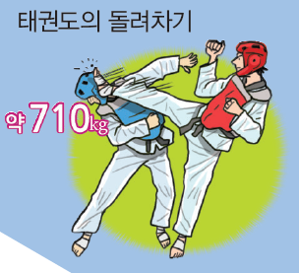
1. 스포츠 안전사고의 유형과 특성
1) 경기참여자
2) 경기관람자

Slide 5
1. 스포츠 안전사고의 유형과 특성
Q1. 스포츠 안전사고의 원인을 세 가지만 쓰시오.
Q2. 팔굽혀펴기를 실시할 때 안전을 위한 주의사항을 3가지만 서술하시오.
Q3. 경기 관람자에게 발생할 수 있는 사고 유형을 구체적 사례를 들어 한가지만 설명하시오.
Q4. 코트 스포츠 상황에서의 안전사고는 어떤 형태로 발생할 수 있는지 설명하시오.

Slide 6
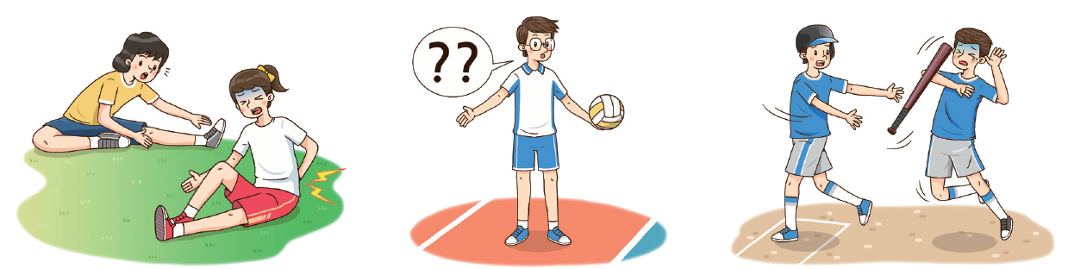
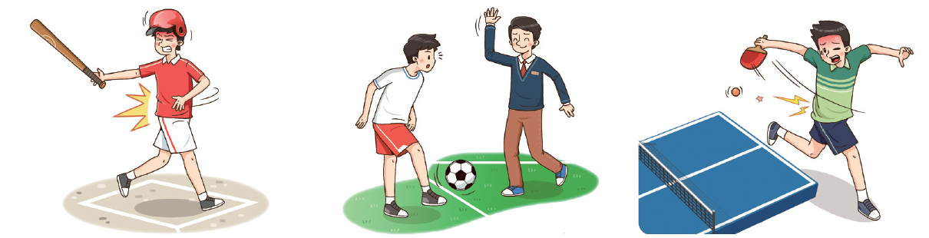
1. 스포츠 안전사고의 유형과 특성
Q1. 스포츠 안전사고의 원인을 세 가지만 쓰시오.
준비 운동 및 정리 운동 부족
해당 스포츠에 관한 지식 부족
시설 및 기구 사용에 대한 부주의
기술에 대한 숙련도 부족
스포츠 참가에 부적절한 복장
자만심 및 집중력 부족

Slide 7
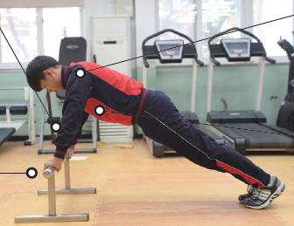
1. 스포츠 안전사고의 유형과 특성
Q2. 팔굽혀펴기를 실시할 때 안전을 위한 주의사항을 3가지만 서술하시오.
안전 지식을 갖추자.
스포츠 활동 전 시설과 장비를 확인하자.
알맞은 보호 장비를 착용하자.
준비 운동과 정리 운동을 하자.
자신의 운동 능력을 파악하자.
스포츠 활동을 할 때에는 집중하자.
스포츠 활동 뒤에는 충분한 휴식을 취하자.
경기 규칙과 규정을 준수하자.

Slide 8
1. 스포츠 안전사고의 유형과 특성
Q3. 경기 관람자에게 발생할 수 있는 사고 유형을 구체적 사례를 들어 한가지만 설명하시오.
야구 경기를 관람하며 관중석으로 날아온 공이나 배트, 라켓 등의 용구에 맞는 사고가 발생할 수 있다.

Slide 9
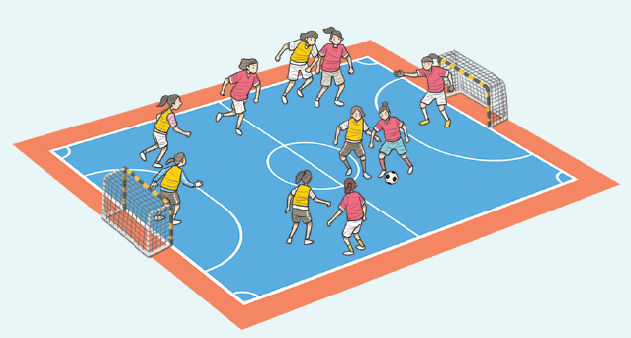
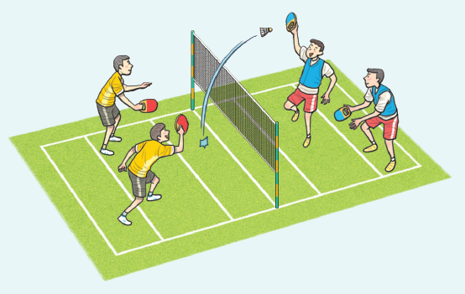
1. 스포츠 안전사고의 유형과 특성
Q4. 코트 스포츠 상황에서의 안전사고는 어떤 형태로 발생할 수 있는지 설명하시오.
미끄러운 바닥으로 인한 사고
선수들 간의 충돌 사고
시설과 기구 충돌에 의한 사고
점프 뒤 착지를 잘못해서 일어나는 사고

Slide 10
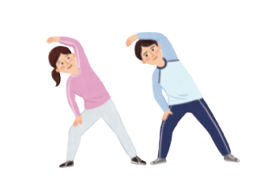
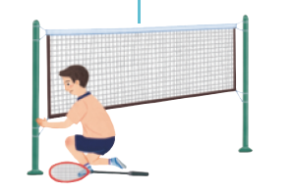
2. 스포츠 안전사고의 예방과 대처
하인리히 법칙이란?
300 : 29 : 1

Slide 11
2. 스포츠 안전사고의 예방과 대처
Q1. 스포츠 안전사고를 예방할 수 있는 방법을 3가지만 쓰시오.
Q2. 일반인이 실시하는 심폐소생술에서 인공호흡을 권장하지 않는 이유는 무엇인지 서술하시오
Q3. 무리한 운동으로 나타날 수 있는 스포츠 안전사고의 유형을 3가지만 쓰시오.
Q4. 출혈에 따른 지혈법 3가지를 각각 설명하시오.

Slide 12
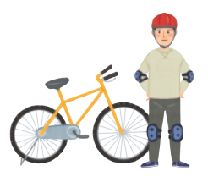
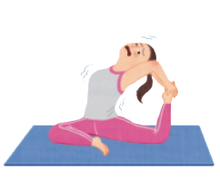
2. 스포츠 안전사고의 예방과 대처
Q1. 스포츠 안전사고를 예방할 수 있는 방법을 3가지만 쓰시오.
안전 지식을 갖추자.
스포츠 활동 전 시설과 장비를 확인하자.
알맞은 보호 장비를 착용하자.
준비 운동과 정리 운동을 하자.
자신의 운동 능력을 파악하자.
스포츠 활동을 할 때에는 집중하자.
스포츠 활동 뒤에는 충분한 휴식을 취하자.
경기 규칙과 규정을 준수하자.

Slide 13
2. 스포츠 안전사고의 예방과 대처
Q2. 일반인이 실시하는 심폐소생술에서 인공호흡을 권장하지 않는 이유는 무엇인지 서술하시오.
인공호흡 실시 과정에서의 미숙으로 인해
일정시간(10초) 이상 가슴압박이 지연될 경우 환자의 생존률이 떨어질 수 있다.
전문의료인이 또는 심폐소생술 경험이 많은 사람이 아닌 이상 응급상황에서 인공호흡을 하지 않고 진행할 수도 있다.

Slide 14
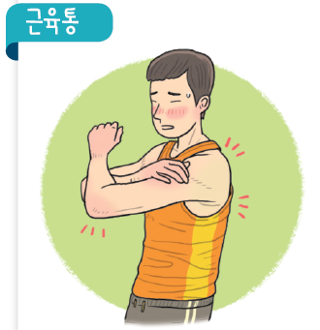
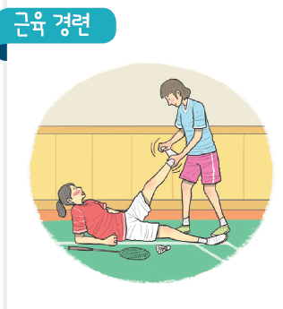
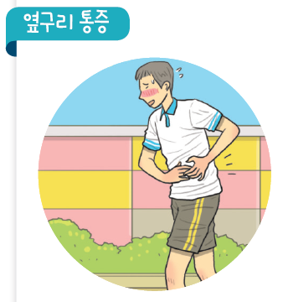
2. 스포츠 안전사고의 예방과 대처
Q3. 무리한 운동으로 나타날 수 있는 스포츠 안전사고의 유형을 3가지만 쓰시오.

Slide 15
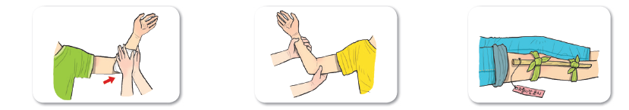
2. 스포츠 안전사고의 예방과 대처
Q4. 출혈에 따른 지혈법 3가지를 각각 설명하시오.
직접 압박 지혈법
간접 압박 지혈법
지혈대를 이용한 지혈법
직접 압박 지혈법 : 상처 부위에 깨끗한 거즈를 대고 직접 눌러 지혈한다.
간접 압박 지혈법 : 출혈 부위에서 심장과 가까운 동맥 부위를 손으로 강하게 눌러 지혈한다.
지혈대를 이용한 지혈법 : 지혈이 되지 않는 경우 지혈대를 사용하여 지혈한다.
이때 지혈한 시간을 적고 지혈한 부위를 일정한 시간 간격으로 지혈대를 풀어준다.

Slide 16
3. 스포츠 환경과 안전
Q1. 폭염, 한파와 관련된 스포츠 환경 안전 상황 및 대처 방법에 대해 설명하시오.
Q2. 시설과 관련한 스포츠 환경 안전 문제 발생 원인은 무엇인가? 3가지로 나누어 설명하시오.
Q3. 실내 체육관 내 안전사고 예방을 위한 시설 보완 대책을 2가지만 제시하시오.
Q4. 학교 실외 운동장의 안전사고 예방을 위한 시설 보완 대책을 2가지만 제시하시오.

Slide 17
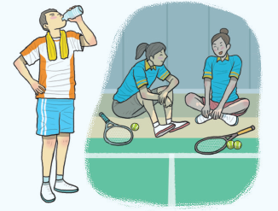
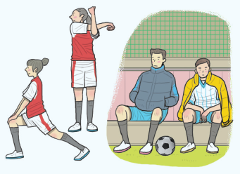
3. 스포츠 환경과 안전
Q1.폭염, 한파와 관련된 스포츠 환경 안전 상황 및 대처 방법에 대해 설명하시오.
폭염 대처 방법: 스포츠 활동과 경기 도중 수 분을 충분히 섭취하고 그늘에서 휴식을 취한다.
한파 대처 방법: 준비 운동을 충분히 하고, 휴식할 때 방한복을 착용한다. 야외 운동은 지양한다.

Slide 18

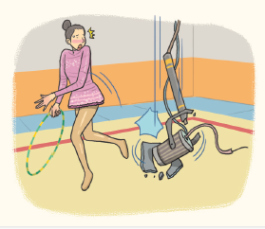
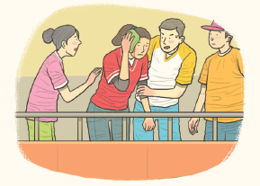
3. 스포츠 환경과 안전
Q2. 시설과 관련한 스포츠 환경 안전 문제 발생 원인은 무엇인가? 3가지로 나누어 설명하시오.
시설의 노후화
시설 점검 미흡
안전시설 설비 부족

Slide 19
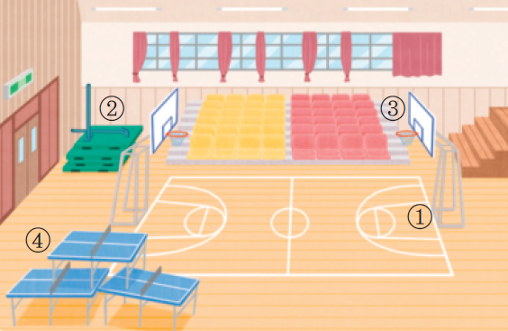
3. 스포츠 환경과 안전
Q3. 실내 체육관 내 안전사고 예방을 위한 시설 보완 대책을 2가지만 제시하시오.
① 농구 골대에 충돌을 막기 위한 보호대 설치
② 높이뛰기용 가로대를 사용하지 않을 때는
정리하여 안전한 곳에 보관
③ 관람석 모서리에 충돌 경고판과 보호대 설치
④ 탁구대 보관 시 모서리에 충돌 방지 장치 설치

Slide 20
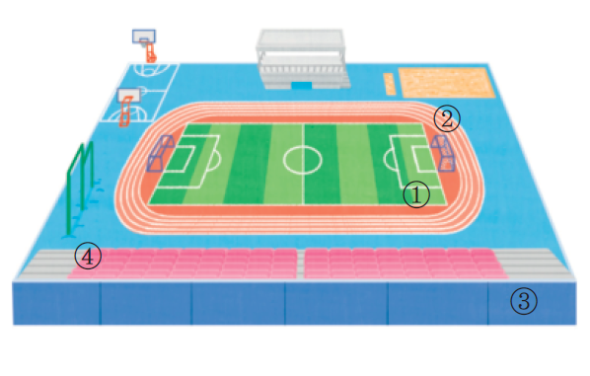
3. 스포츠 환경과 안전
Q4. 학교 실외 운동장의 안전사고 예방을 위한 시설 보완 대책을 2가지만 제시하시오.
① 축구 골대에 충돌 시 상해를 줄이기 위한 보호대설치
② 멀리뛰기 연습장의 모래에 학생들이 다치지 않도록
평탄화 작업 실시
③ 관람석 모서리에 충돌 방지 시설 설치
④ 철봉 아래에 상해 방지용 모래 또는 매트 설치

Slide 21
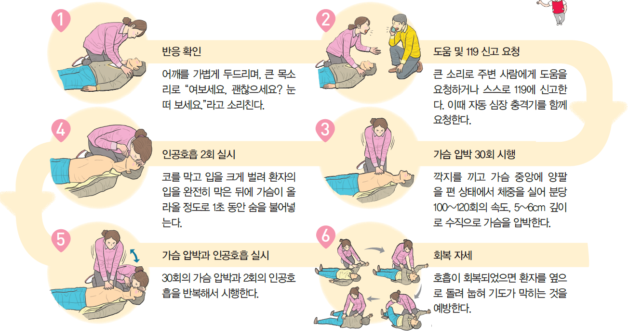
4. 스포츠 안전 단원 : 이것만은 꼭! 하나!

Slide 22
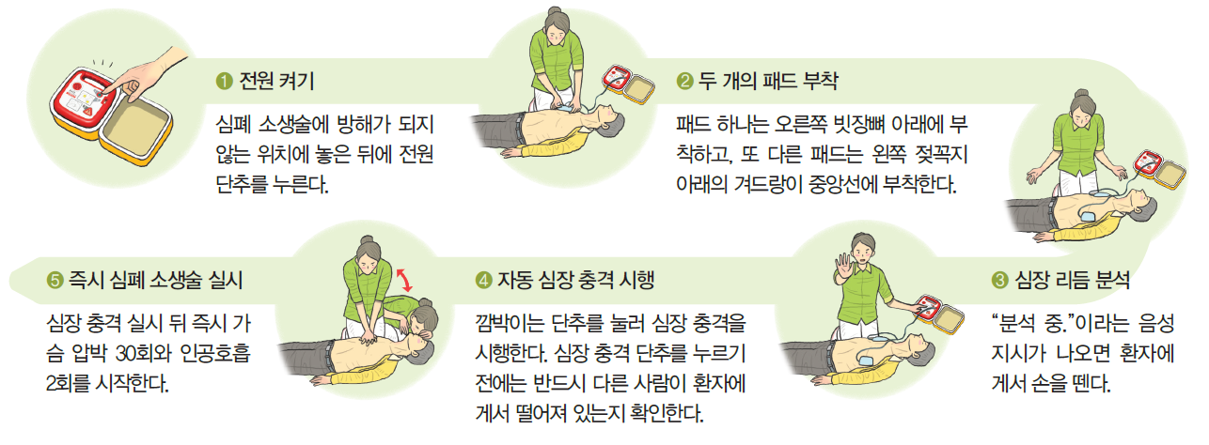
4. 스포츠 안전 단원 : 이것만은 꼭! 둘!

Slide 23
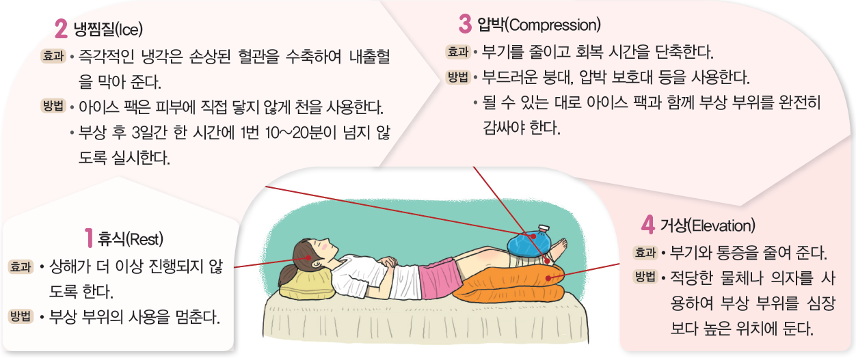
4. 스포츠 안전 단원 : 이것만은 꼭! 셋!

Slide 24
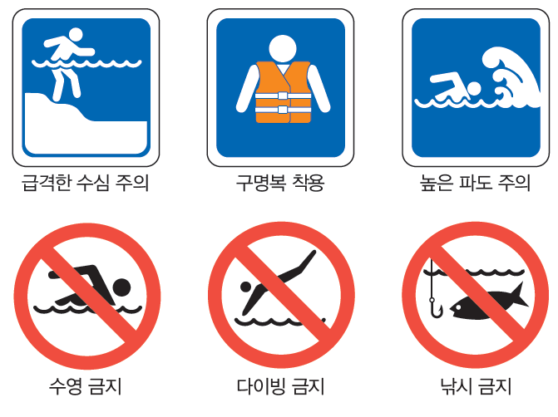
4. 스포츠 안전 단원 : 이것만은 꼭! 넷!
활동과제 : 픽토그램으로 안전한 스포츠 세상을 함께 만들기!
그림을 뜻하는 픽토(picto)와 전보를 뜻하는 텔레그램(telegram)의 합성어로, 사물·시설·행위·개념 등을 상징화된 그림 문자(pictograph)로 나타내 불특정 다수의 사람들이 빠르고 쉽게 공감할 수 있도록 만든 상징 문자이다.

Slide 25
실기형 학습활동 안내 – 응급처치법(스포츠 안전사고 대처 실습)
나 또는 주변 사람이 스포츠 상황이나 일상생활 속
다양한 안전사고로 상해를 입는다면 어떻게 대처할 것인가?
스포츠 상해 상황에서 활용할 수 있는 응급처치법을 실습해보겠습니다.
연습을 통해 실제 상황에서도 적용할 수 있도록 함께 따라해보세요.

